Slide 1
“走出去”后的拦阻 徒 4：1-4

Slide 2
祈祷/Prayer

Slide 3
一、一把双刃的剑 1使徒对百姓说话的时候，祭司们和守殿官，并撒都该人，忽然来了。2因他们教训百姓，本着耶稣，传说死人复活，就很烦恼。3于是下手拿住他们。因为天已经晚了，就把他们押到第二天。4但听道之人，有许多信的，男丁数目，约到五千。 徒/Act. 4：1-4

Slide 4
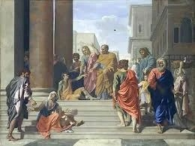
1申初祷告的时候，彼得，约翰，上圣殿去。2有一个人，生来是瘸腿的，天天被人抬来，放在殿的一个门口……我奉拿撒勒人耶稣基督的名，叫你起来行走。 7于是拉着他的右手
，扶他起来，他的脚和踝子骨，立刻健壮了。
徒/Act. 3:1-7

Slide 5
1、让人看重神迹过于对真理的追求 2、让人看重神的仆人过于对神的认知 3、成为神仆人的网络

Slide 6
以色列人哪，为什么把这事当作希奇呢？为什么定睛看我们，以为我们凭自己的能力和虔诚，使这人行走呢？13亚伯拉罕，以撒，雅各的神，就是我们列祖的神，已经荣耀了他的仆人耶稣……我们因信他的名，他的名便叫你们所看见所认识的这人，健壮了……19所以你们当悔改归正，使你们的罪得以涂抹，这样，那安舒的日子，就必从主面前来到。 徒/Act. 4：12-19

Slide 7
但听道之人，有许多信的，男丁数目，约到五千。 徒/Act. 4：4 问题思考： 请问这些人相信主耶稣是因看到的神迹，还是因所听到的道？

Slide 8
二、一个难以入眠的夜晚 1使徒对百姓说话的时候，祭司们和守殿官，并撒都该人，忽然来了。2因他们教训百姓，本着耶稣，传说死人复活，就很烦恼。3于是下手拿住他们。因为天已经晚了，就把他们押到第二天。4但听道之人，有许多信的，男丁数目，约到五千。 徒/Act. 4：1-4

Slide 9
1、祭司们、文士和撒督该人的忧心 因为他们诚然行了一件明显的神迹，凡住耶路撒冷的人都知道，我们也不能说没有。 徒/Act. 4：16 2、撒但的忧虑 3、使徒彼得和约翰 那时，被得被圣灵充满。徒/Act. 4：1-4

Slide 10
问题思考： 圣灵在什么条件下才会充满人？ 这些人，同着几个妇人，和耶稣的母亲马利亚，并耶稣的弟兄，都同心合意地恒切祷告。 徒/Act. 1:14

Slide 11
23二人既被释放，就到会友那里去，把祭司长和长老所说的话，都告诉他们。24他们听见了，就同心合意地，高声向神说……31祷告完了，聚会的地方震动，他们就都被圣灵充满，放胆讲论神的道。 徒/Act. 4：23-31

Slide 12
10你们众人，和以色列百姓，都当知道，站在你们面前的这人得痊愈，是因你们所钉十字架，神叫他从死里复活的，拿撒勒人耶稣基督的名。 徒/Act. 4：10

Slide 13
12 除他以外，别无拯救。因为在天下人间，没有赐下别的名，我们可以靠着得救。 19 彼得、约翰说：“只从你们，不听从神，这在神面前合理不合理，你们自己酌量吧！ 我们所看见、所听见的，不能不说。” 徒/Act. 4：12; 19

Slide 14
总结 Summary

Slide 15
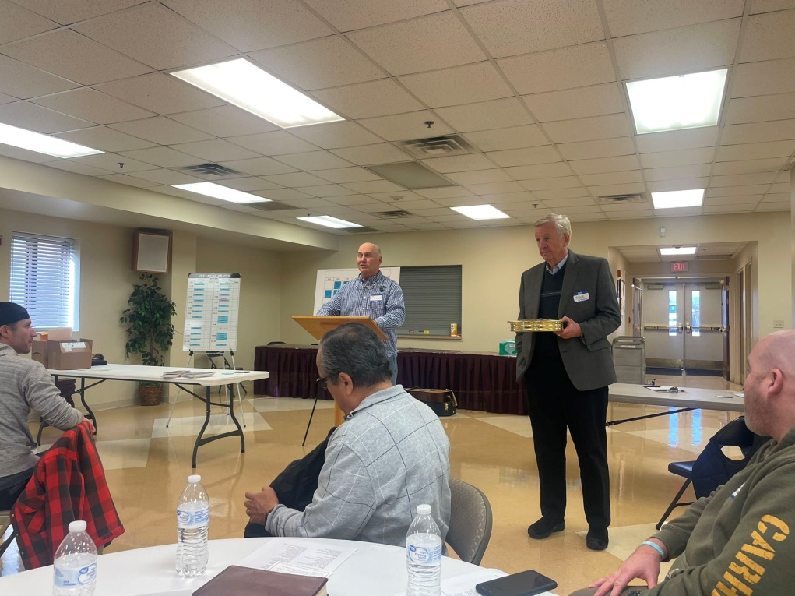
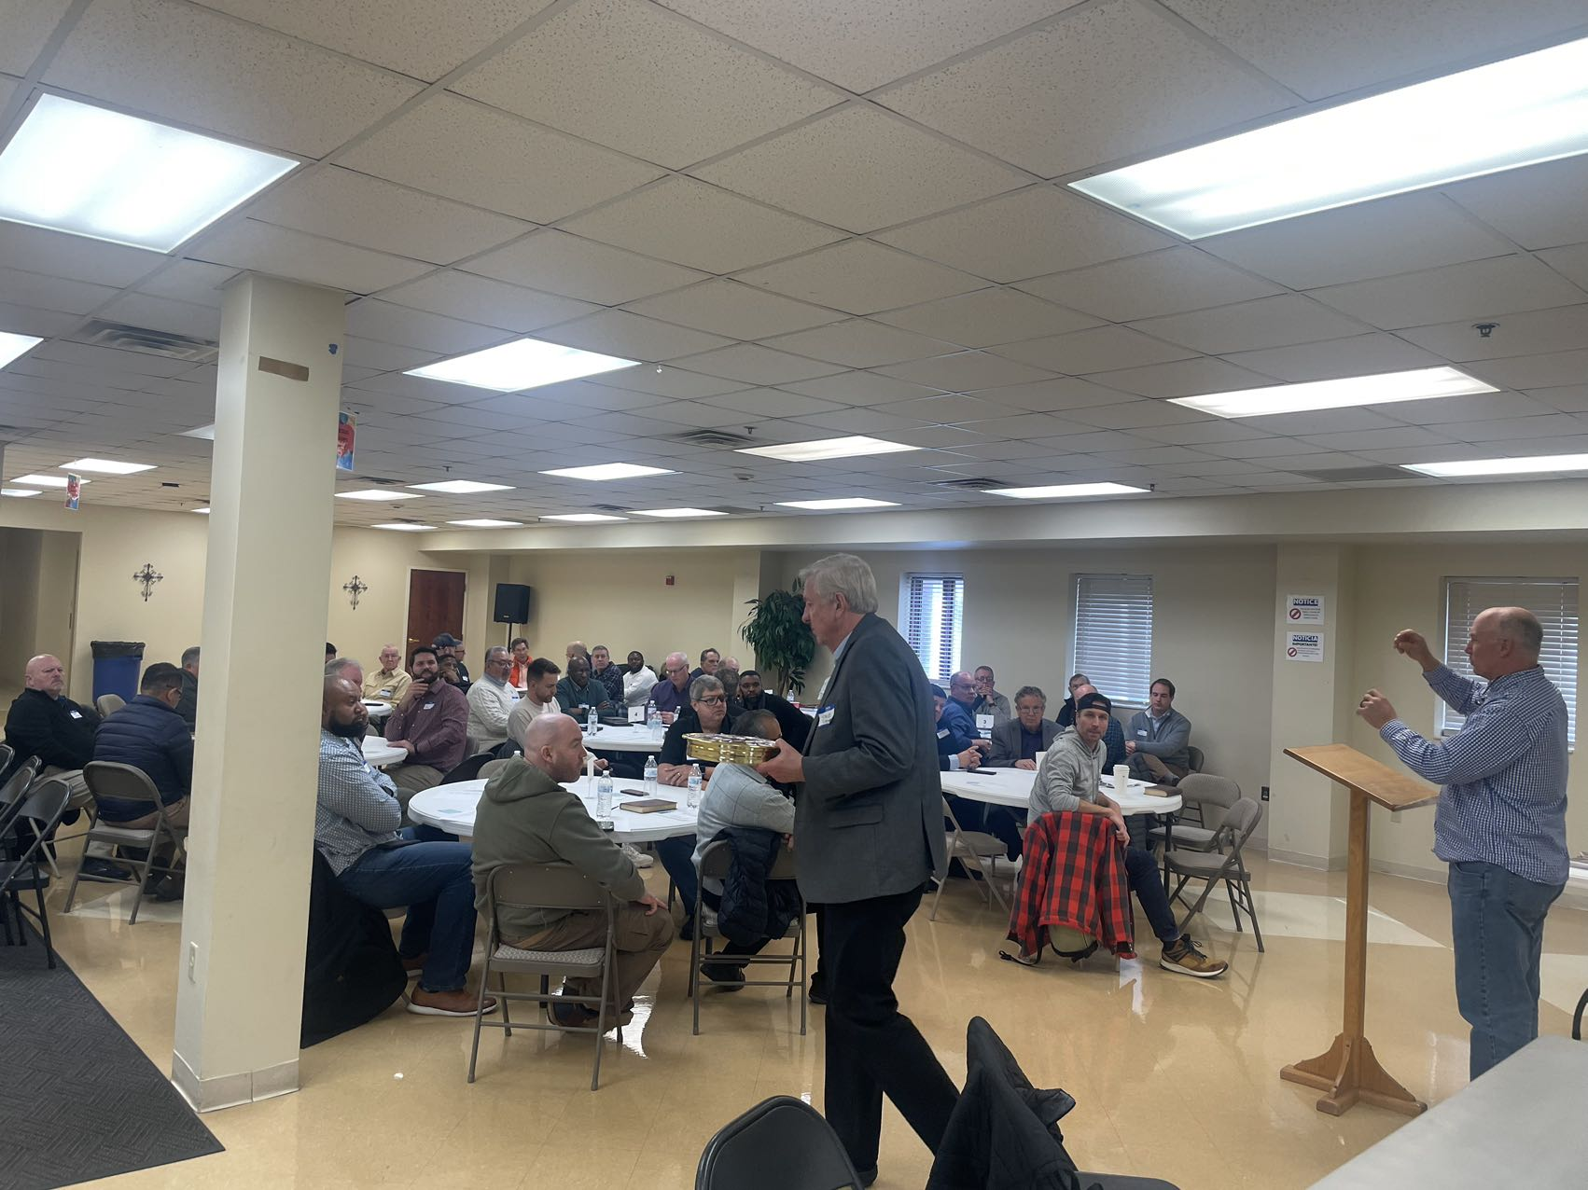
莱城牧者团契

Slide 16
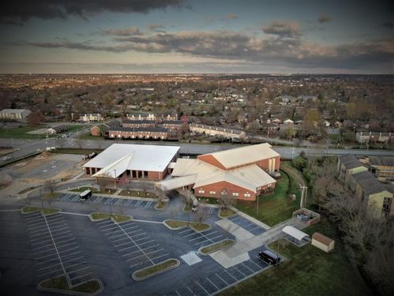
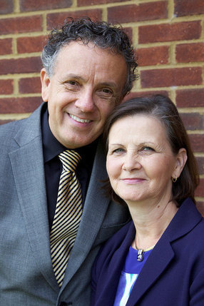
Man O’ War Church
Mitchell & Linda
Prayer changes everything!!!

Slide 17
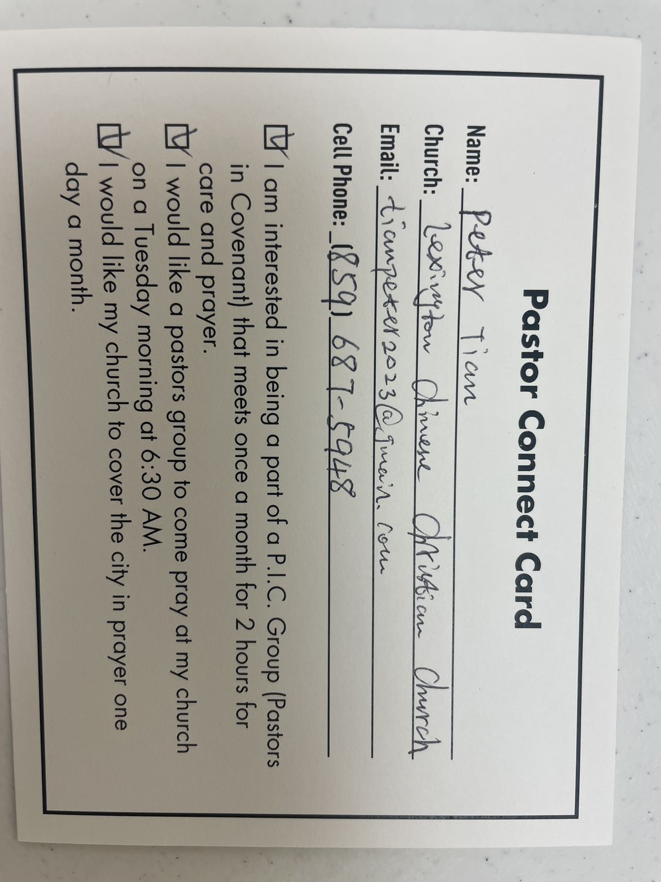
问

